Slide 1


基于物联网的仓储搬运设备故障远程诊断系统
研制情况汇报
2016.9
委托单位：宁波如意股份有限公司
研制单位：东南大学自动化学院

Slide 2
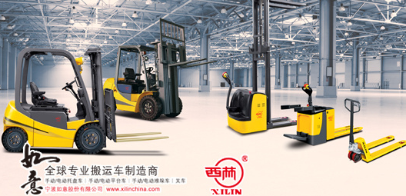

汇报内容：
1，项目的背景及意义
2，项目的进展情况
3，项目方案设计与实现
4，关键技术及解决方案
5，研制成果

Slide 3
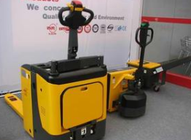
项目的背景及意义
近年来，随着物流行业的快速发展，仓储搬运设备在企业的物流系统中扮演着越来越重要的角色，而叉车是仓储搬运设备中的主力军。
仓储搬运设备在使用过程中，不可避免的会出现各种类型的故障。现阶段仓储物流中搬运叉车出现故障后，需要厂家派人现场维护，不仅会造成人力和物力上的浪费，增加维护成本，还会因为维修上的不及时性而影响用户的正常作业，使得生产无法正常运行。

Slide 4
项目的背景及意义
随着物联网、云计算等技术的快速发展，为仓储搬运设备智能维护提供了新的解决方案。通过智能终端实时采集搬运设备的操作和运行状态信息，并汇集到企业数据中心，进行故障决策与分析，给出故障处理方法，指导用户进行设备维护，无需派人去现场维护。
2015年8月宁波如意股份有限公司与东南大学自动化学院达成合作意向，共同研发“基于物联网的仓储搬运设备远程故障诊断系统”，实现对仓储搬运设备的远程监控和智能化管理。

Slide 5

项目的进展情况
项目实施时间表
2015年8月，达成合作意向，签署合同。
2015年10月，完成需求分析和方案设计。
2015年12月，完成样机开发与测试。
2016年3月， 软、硬件开发完成，系统联调测试。
2016年7月， 首批产品试用。（2016-7-8）

Slide 6
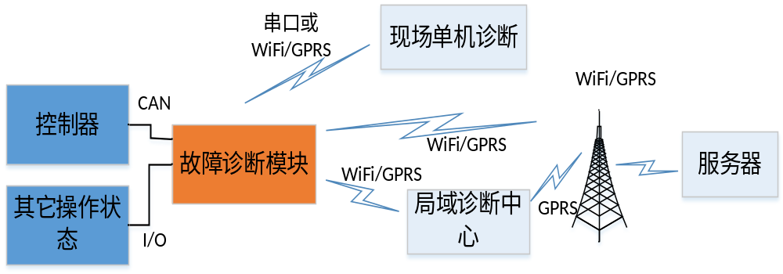
项目方案设计与实现
该系统的硬件和软件：故障诊断智能终端以及配套的上位机监控软件。
系统结构框图如下图所示：

Slide 7
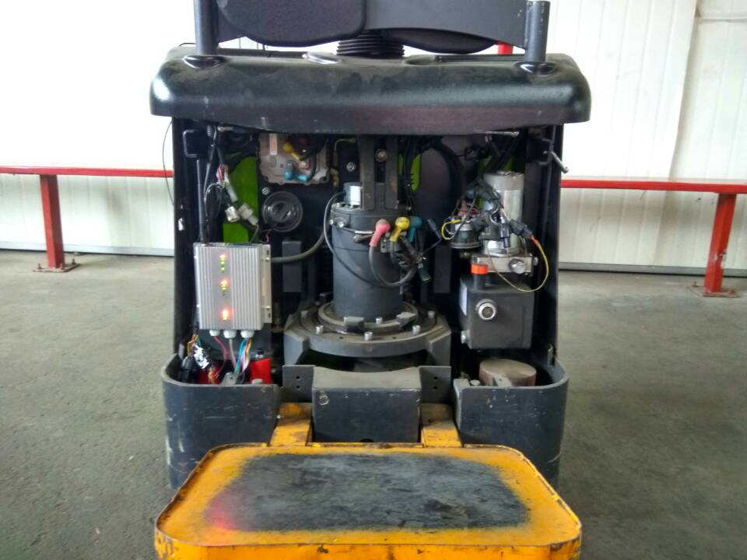
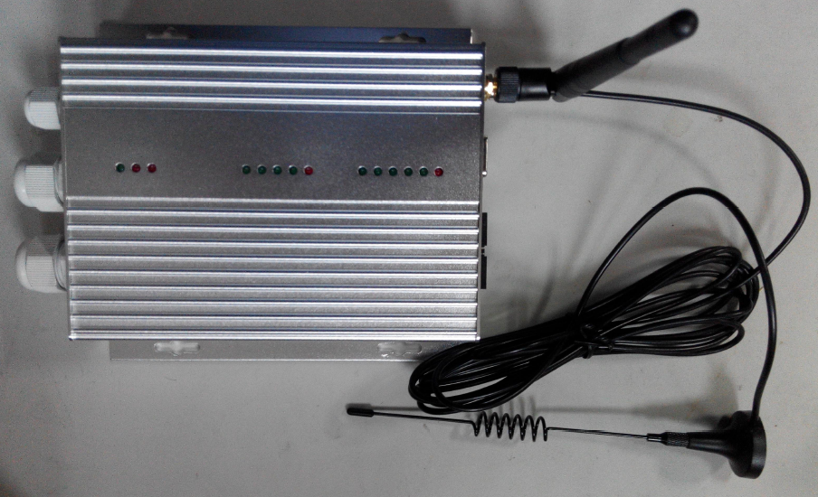
设计与实现
智能终端：
采用stm32单片机为核心处理器，实现对设备运行数据和状态信息的实时采集、故障在线监测，一旦有故障立刻发送报警信息、提供多种数据交互方式，包括CAN、串口、WIFI和GPRS等通信方式，实现数据回传服务器功能、智能终端本地至少保留2小时历史数据。

Slide 8
设计与实现
监控软件：监控软件分为三个部分，即服务器软件、局域中心软件和单机诊断软件。
服务器软件运行在如意公司本部，用于收集所有叉车运行数据，提供人机交互界面，实现数据查询、存储、统计和分析。
局域中心软件可实现多台智能终端联网功能，完成数据接收处理，并统一向服务器端回传的叉车状态及故障信息数据。
单机诊断软件主要用于现场设备的复杂故障处理，需要专业维修人员现场连接故障诊断智能终端，快速定位设备故障。

Slide 9
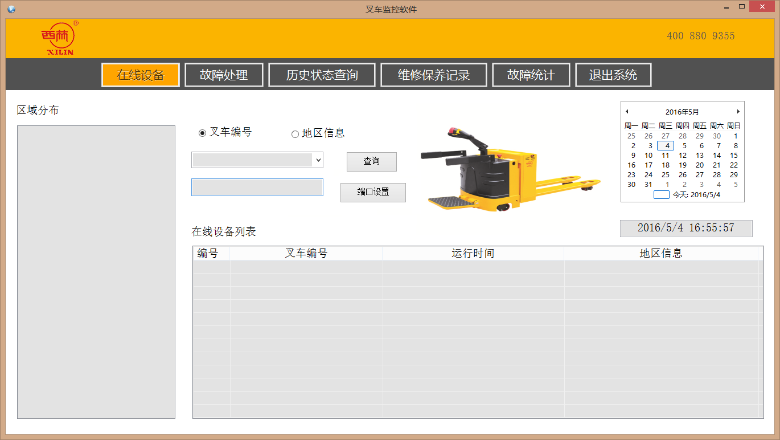
设计与实现
服务器端监控软件界面展示
监控软件界面分为五个页面：在线设备、故障报警处理、历史状态查询、维修保养记录和故障统计，如下图所示。

Slide 10
研制成果
1，交付十套智能终端硬件设备试用，配置软件一套。
2，一套上位机监控软件，包括服务器软件、局域中心软件和单机诊断软件。
3，各类文档：软件需求分析、软件详细设计、使用说明书、测试报告、硬件设计原理图、材料清单等。
4，梳理出3个专利创意点，并提供专利写作初稿。

Slide 11
有益效果
1）、促进信息化水平提高
本系统可以收集指定类型的叉车运行数据和状态信息，包括叉车定位、运行时间、故障信息、维护信息等，可建立叉车设备运行信息库，可用于产品质量分析、生产控制、产品市场分析、助力新产品设计研发等，提高公司的整体信息化水平。
2）、增强智能化管理
物联网技术的使用，设备的运行数据与状态信息可以定时回传到指定服务器上，可实现对叉车设备的智能化管理。

Slide 12
有益效果
3）、提高产品研发水平
通过对叉车运行数据、状态信息、故障报警信息的统计分析，可以得到该类型的叉车主要故障点、故障频率、故障原因等信息，用于指导新产品优化设计，有利于提高公司研发水平。
4）、优化产品售后服务质量，降低成本
厂家派技术员现场维修的方式既耗时，成本也高；使用故障远程诊断系统后，可直接根据故障报警信息，向用户提供故障解决方案，无需安排专门人员去现场，大大节约了时间和人力成本，优化了产品售后服务质量。

Slide 13
关键技术及解决方案
1，物联网技术
利用GPRS和WIFI无线通信技术实现了叉车故障诊断智能终端的联网，叉车的运行数据与状态信息可自动回传到企业数据中心。
2，智能终端模块化设计
从开始利用开发板进行样机研发，完成原理验证，到最终确定了采用模块化设计方法，完成智能终端设计。测试结果表明设备具有较高的可靠性。

Slide 14
关键技术及解决方案
3，基于故障树的故障诊断算法
提出了基于故障树的仓储搬运设备故障诊断算法，该算法运用故障树的相关理论知识对仓储搬运设备检测到的故障进行分析，从而给出对可能发生故障部件的诊断顺序；可实现常见复杂故障的快速有效诊断。

Slide 15
注意事项：
1，采用了GPRS无线网络通信技术，服务器需要申请固定IP地址
2，监控软件的开发环境是WIN7系统，建议软件运行在WIN7系统下，并且系统框架为Microsoft .NET Framework 4.5

Slide 16
展望（中国制造2025 & 互联网+）
1，功能定制化
分析现有型号的电动搬运叉车设备，开发多个功能子模块，根据客户的需求，定制智能终端。
2，网络化
采用B/S架构开发软件，支持网页发布，手机、ipad等智能设备直接可登陆访问服务器数据。

Slide 17
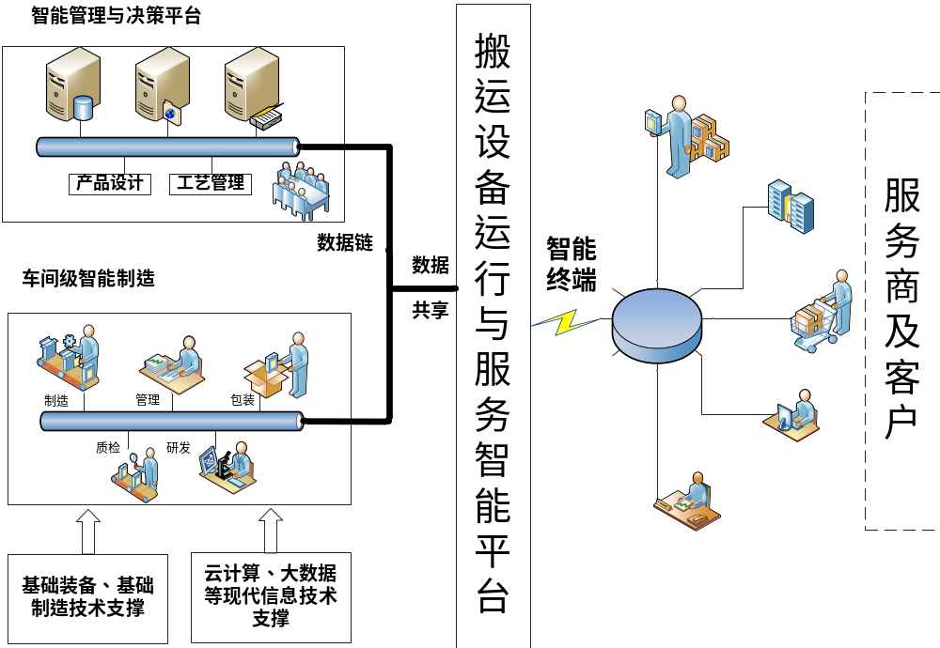
展望（中国制造2025 & 互联网+）
3，智慧互联
以该项目为依托，建设“搬运设备运行维护智能平台”，实现企业与客户互联。

Slide 18
谢谢观赏
Make Presentation much more fun

